Slide 1
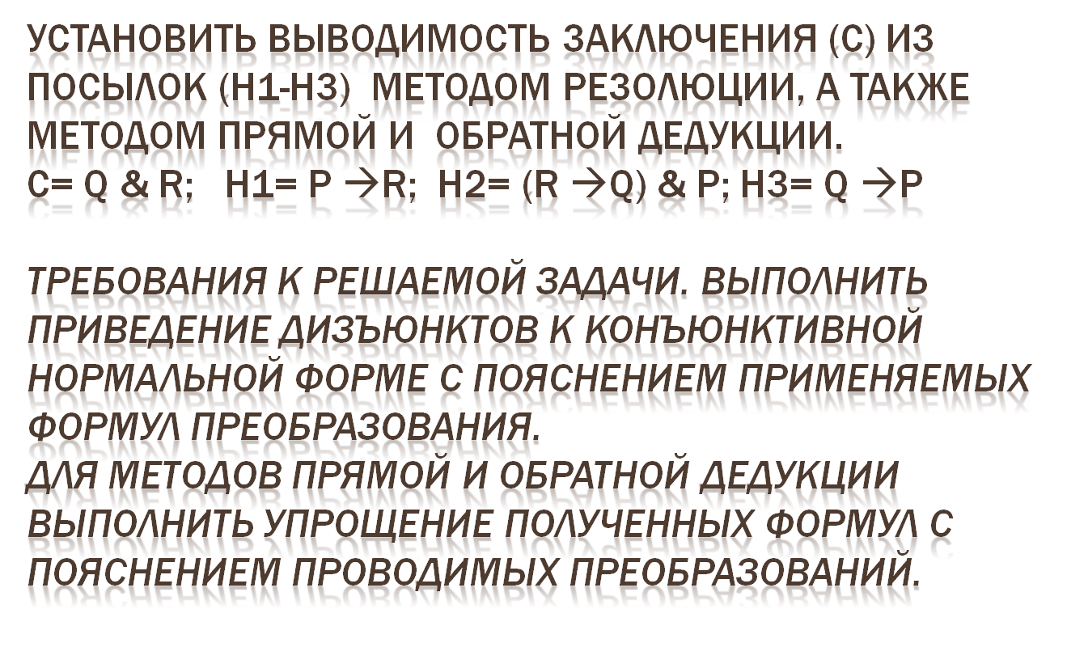
Типовые задачи по дисциплине СИИ на гос. экзамене

Slide 2

Н1 & H2 &… &Hn & ~C=False (прямая дедукция)
~Н1 V ~ H2 V… V ~Hn V C=True (обратная дедукция),
где Н1,Н2, … - отдельные факты
С – цель, которую необходимо доказать

Slide 3

Пример1
[(p&q)→q] V (p→q)
[~(p&q)vq] V (~pvq)
(~pv~qvq) V (~pvq)=True ~qvq=1 1v~p=1
[(p&q)→q] V (p→q)
Вывод: формула общезначима.
2. Установить выводимость заключения (С) из посылок (Н1 – Н3) тремя методами: прямой дедукции, обратной дедукции и методом резолюций.
С=~q
H1=p→q
H2=(p→~q)&~r
H3=q→r

Slide 4

Н1&H2&…&Hn&~C=0
(p→q)&[ (p→~q)&~r]&(q→r)&q=0
(~p v q)&[(~p v~q)&~r]&(~q v r)&q=0
~r&(~q v r) &q = ~r& q &(~q v r) =0v0=0
Вывод: формула общезначима

Slide 5

~H1V~H2V…V~HnVC=1
1.~(p→q)=~(~pVq)=p&~q
2. ~[ (p→~q)&~r]=~[(~pV~q)&~r]=p&qVr
3. ~(q→r)=~(~q V r)=q&~r
p&~q V p&qVr V q&~r V ~q=1
p&~q V q = pVq
Дистрибутивный закон AV(B&C)=(AVB)&V(AVC)
q&~r V q=q V~r r V ~r=1
Вывод: формула общезначима

Slide 6

С=~q Отрицание цели =q
H1=p→q = ~p Vq
H2=(p→~q)&~r = (~p V~q)& ~r Конъюнкция дизъюнктов
H3=q→r = ~q Vr
q
~p Vq
~p V~q
~r
~q Vr
(1,5) r
(4,6) #

